Slide 1

REDES DE INFORMACIÓN
LAN INALÁMBRICAS
Ingeniero ALEJANDRO ECHAZÚ
Ingeniero DIEGO ARES
aechazu@cnaus.com http://ale.cnaus.com

Slide 2
GENERALIDADES
Razones:
Necesidad de hacer cambios en la instalación original.
Uso de terminales manuales y notebooks.
Tipos de LAN inalámbrica:
De infraestructura
  Se hacen a través de una Unidad de Acceso Portátil (PAU). Cobertura de 50 a 100 m.
Ad hoc
  Se hacen por demanda. Conformación de una LAN autónoma.
Medios inalámbricos
Ondas de Radiofrecuencia
Señales ópticas de infrarrojo.

Slide 3
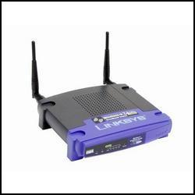
ROUTER INALÁMBRICO

Slide 4
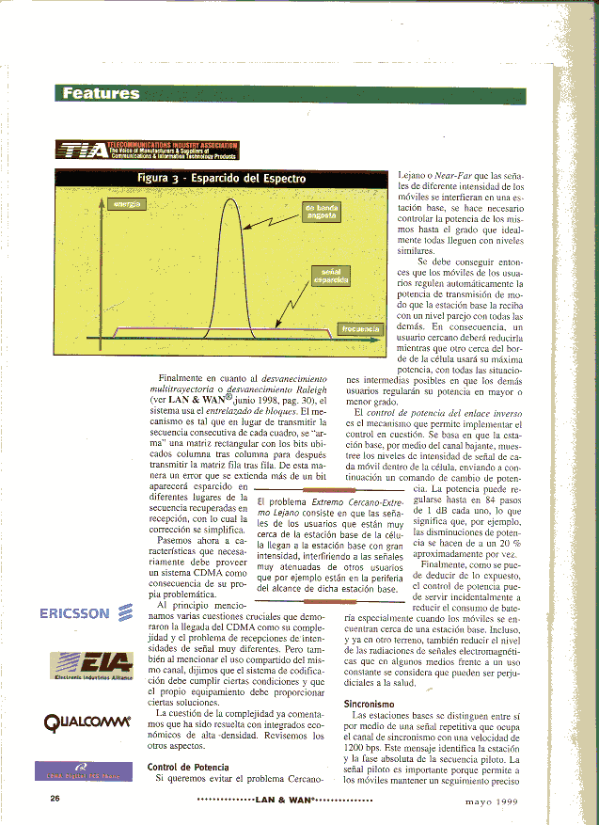

Slide 5
